Slide 1








CHÀO MỪNG CÁC CON
ĐẾN VỚI TIẾT HỌC
TIẾNG VIỆT

Slide 2










BÀI 75
Ôn tập và kể chuyện

Slide 3
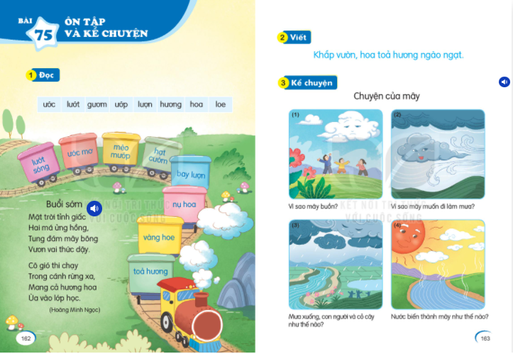

Slide 4

ước
lướt
gươm
ướp
lượn
hương
hoa
loe

Slide 5
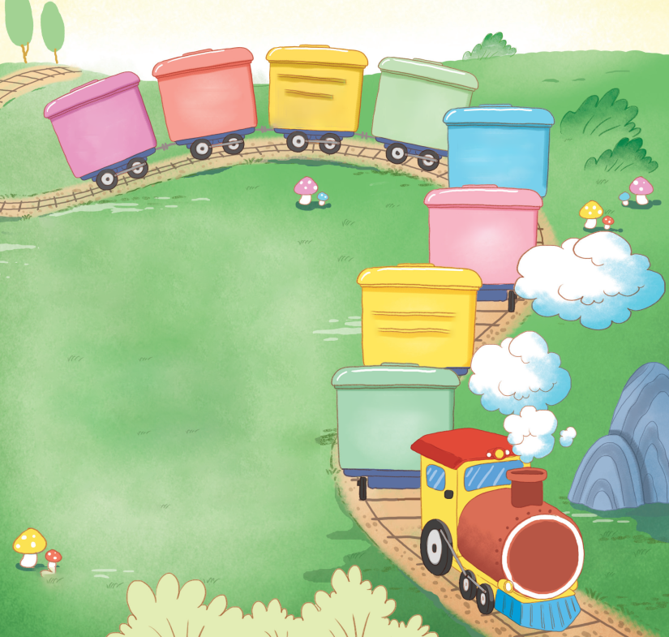
mèo mướp
hạt cườm
lướt
sóng
ước mơ
bay lượn
nụ hoa
vàng hoe
toả hương

Slide 6
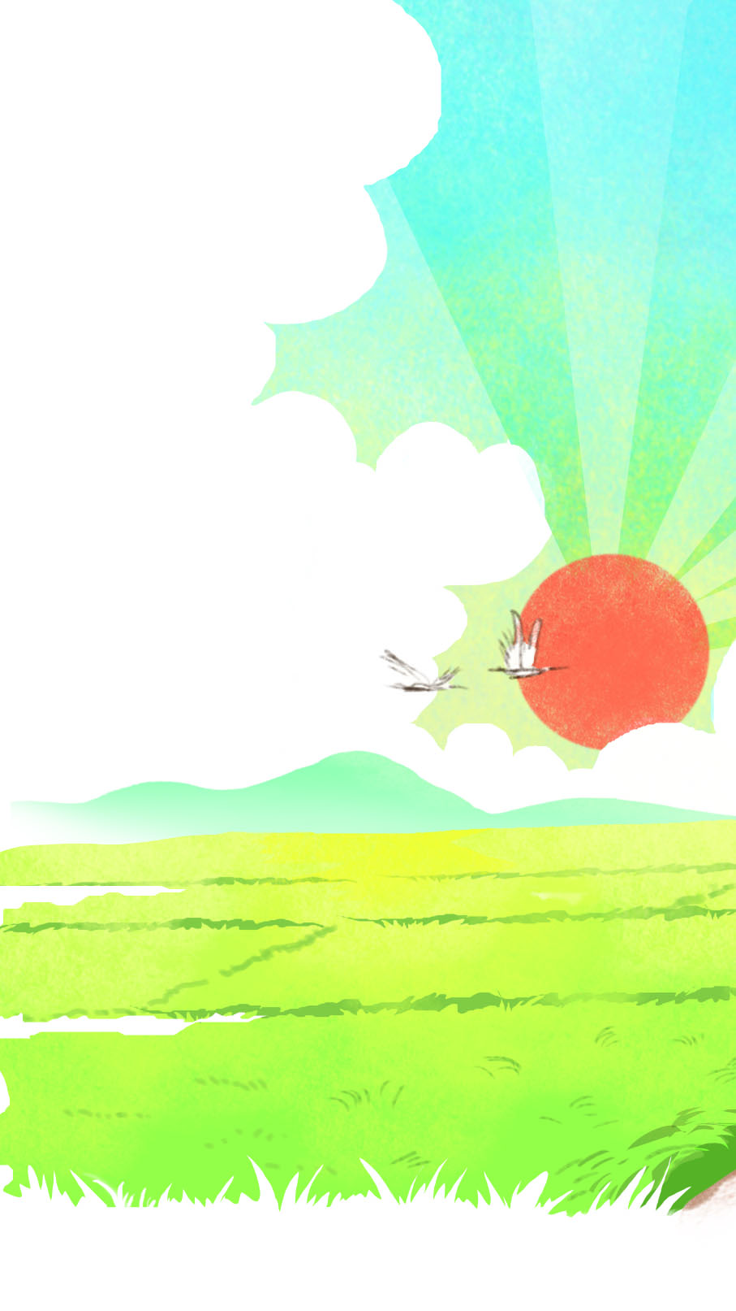
Buổi sớm
Mặt trời tỉnh giấc
Hai má ửng hồng,
Tung đám mây bông
Vươn vai thức dậy.
Cô gió thi chạy
Trong cánh rừng xa,
Mang cả hương hoa
Ùa vào lớp học.
(Hoàng Minh Ngọc)

Slide 7
Buổi sớm
Mặt trời tỉnh giấc
Hai má ửng hồng,
Tung đám mây bông
Vươn vai thức dậy.
Cô gió thi chạy
Trong cánh rừng xa,
Mang cả hương hoa
Ùa vào lớp học.
(Hoàng Minh Ngọc)

Slide 8


NGHỈ GIỮA GIỜ

Slide 9


Slide 10

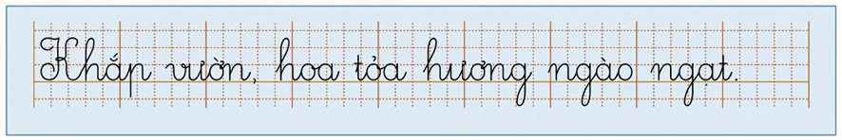

2

Slide 11
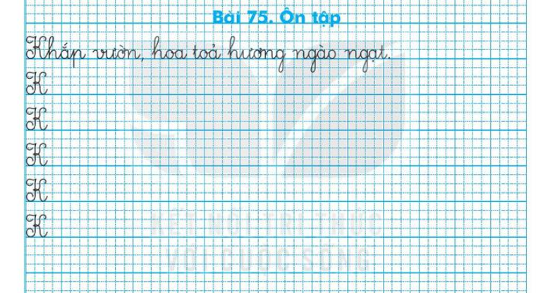
Vở Tập viết trang 48

Slide 12



Slide 13
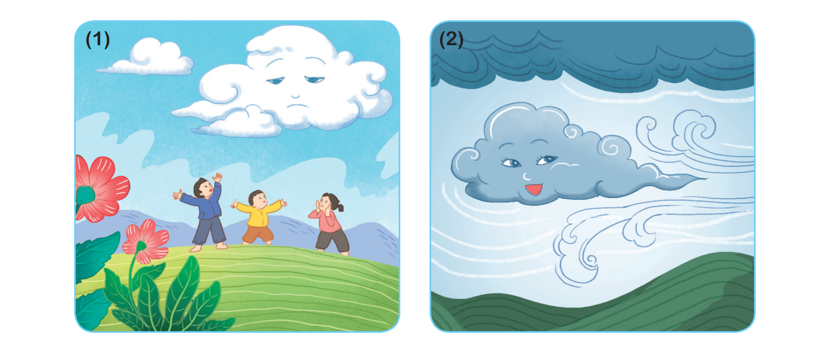
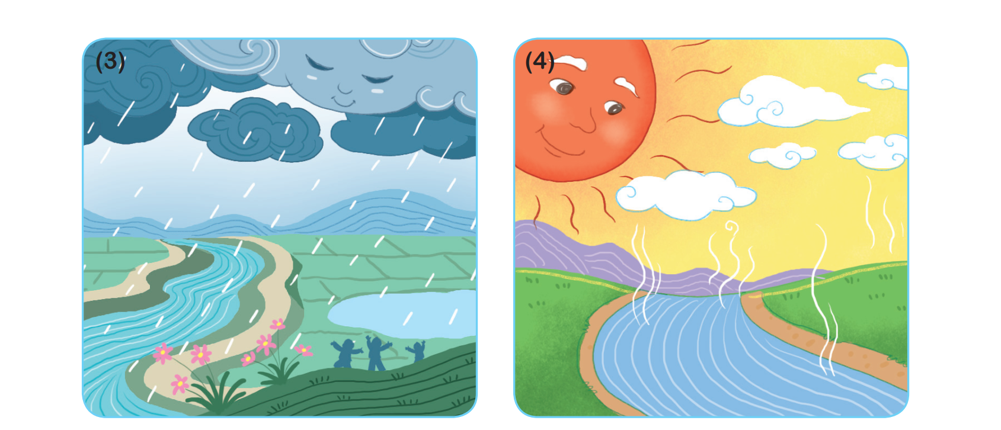
Chuyện của mây

Slide 14
Chuyện của mây

Slide 15
Vì sao mây buồn?

Slide 16
Vì sao mây muốn đi làm mưa?

Slide 17
Mưa xuống, con người và cỏ cây như thế nào?

Slide 18
Nước biến thành mây như thế nào?

Slide 19
Chuyện của mây

Slide 20
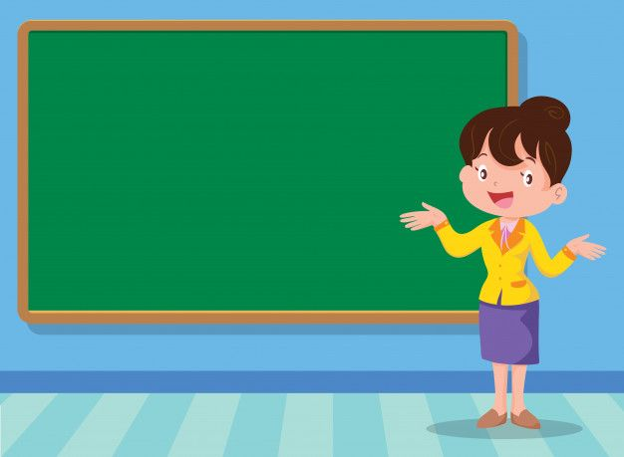
Củng cố bài học

Slide 21






Xin chào và
hẹn gặp lại các con!

